Slide 1
Cristiano Rocha Heckert
Mecanismos de Governança na Nova Lei de Licitações
1º Encontro Nacional de Boas Práticas em Gestão Administrativa do MP
Brasília, 25 de março de 2024

Slide 2
Cristiano Rocha Heckert
Engenheiro de Produção pela USP (Doutor)
Servidor público federal - EPPGG (1º lugar no concurso 2005)
Presidente da Funpresp-Exe (2022-2023)
Secretário de Gestão no Ministério da Economia (2019-2022)
Secretário de Modernização e Gestão Estratégica no MPF (2016-2017)
Secretário de Logística e Tecnologia da Informação no Min. Planejamento (2015-2016)
Secretário de Gestão Estratégica no CNMP (2012-2015)
Professor na ABOP, ENAP, FGV e IBGP

Slide 3
Novas Leis de Contratações Públicas
Lei nº 8.666/93
Vacatio legis “optativo” de 2 (dois) anos (art. 193 e 194), a não ser para as crimes e penas já encerrado
Lei nº 10.520/02
Lei nº 14.133/21
Lei nº 12.462/11
Lei nº 13.303/16
Lei nº 13.303/16

Slide 4
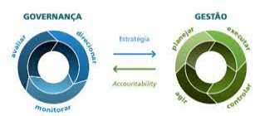
A governança na Lei nº 14.133/21
“Da análise do PL aprovado, exsurge a governança como eixo central do novo marco legal... Em essência, com a governança pública, busca-se a disseminação de ‘uma cultura de planejamento e probidade’ e, por corolário, ‘o incremento da eficiência’...”
Fonte: FORTINI, Cristiana; AMORIM, Rafael A. Um novo olhar para a futura lei de licitações e contratos administrativos: a floresta além das árvores. Portal L&C, fev/2021

Slide 5
Eixos estruturantes da Lei nº 14.133/21
Promover a governança das contratações
Profissionalizar os recursos humanos
Impulsionar o planejamento
Absorver tecnologia da informação e comunicação
Fortalecer a prevenção
Fonte: FORTINI, Cristiana; AMORIM, Rafael A. Um novo olhar para a futura lei de licitações e contratos administrativos: a floresta além das árvores. Portal L&C, fev/2021

Slide 6
Principais destaques da Lei nº 14.133/21
Ênfase no planejamento da contratação
Seleção do fornecedor
Procedimentos auxiliares
Centralização das contratações
Portal Nacional de Contratações Públicas
Gestão de contratos
Profissionalização dos servidores
Crimes em licitações e contratos administrativos

Slide 7
1. Ênfase no Planejamento da Contratação
O que é uma contratação pública? Quando ela começa?
Necessidade
Fase interna da licitação
Fase externa da licitação
Formalização da demanda
Plano de contratações anual
Início da contratação
Minuta do TR/PB
Publicação do edital
Assinatura do contrato
Encerramento do contrato
Execução/
Gerenciamento do contrato
Planejamento das contratações
Planejamento da contratação
Seleção do fornecedor

Slide 8
1. Ênfase no Planejamento da Contratação
A origem – IN 04/2010
Art. 11 A fase de Planejamento da Contratação terá início com o recebimento pela Área de Tecnologia da Informação do Documento de Oficialização da Demanda - DOD, a cargo da Área Requisitante da Solução, para instituição da Equipe de Planejamento da Contratação, que conterá no mínimo:
,..

Slide 9
1. Ênfase no Planejamento da Contratação
Documentos de formalização da demanda na Lei 14.133/21
Art. 12. No processo licitatório, observar-se-á o seguinte:
...
VII - a partir de documentos de formalização de demandas, os órgãos responsáveis pelo planejamento de cada ente federativo poderão, na forma de regulamento, elaborar plano de contratações anual, com o objetivo de racionalizar as contratações dos órgãos e entidades sob sua competência, garantir o alinhamento com o seu planejamento estratégico e subsidiar a elaboração das respectivas leis orçamentárias.

Slide 10
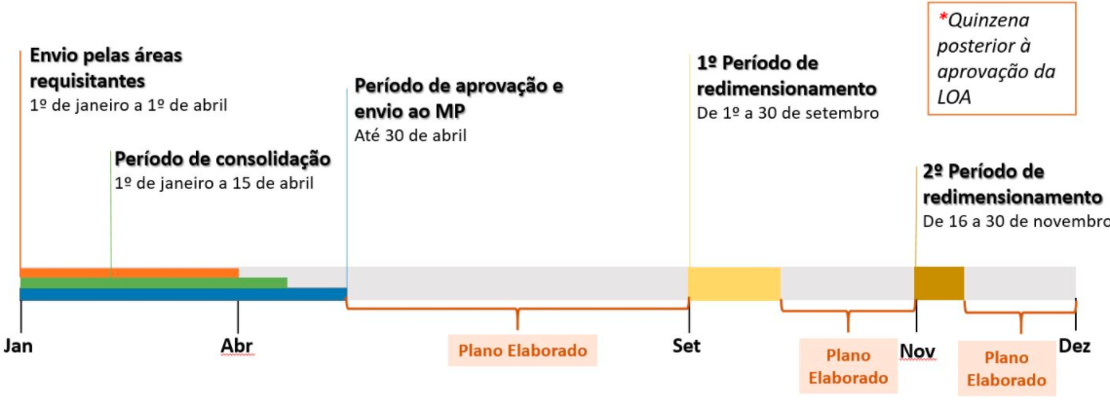
1. Ênfase no Planejamento da Contratação
Art. 12. No processo licitatório, observar-se-á o seguinte:
...
VII - a partir de documentos de formalização de demandas, os órgãos responsáveis pelo
planejamento de cada ente federativo poderão, na forma de regulamento, elaborar plano de contratações anual, com o objetivo de racionalizar as contratações dos órgãos e entidades sob sua competência, garantir o alinhamento com o seu planejamento estratégico e subsidiar a elaboração das respectivas leis orçamentárias.

Slide 11
1. Ênfase no Planejamento da Contratação
Art. 12. No processo licitatório, observar-se-á o seguinte:
...
§ 1º O plano de contratações anual de que trata o inciso VII do caput deste artigo deverá ser divulgado e mantido à disposição do público em sítio eletrônico oficial e será observado pelo ente federativo na realização de licitações e na execução dos contratos.

Slide 12
1. Ênfase no Planejamento da Contratação
Art. 18. A fase preparatória do processo licitatório é caracterizada pelo planejamento e deve compatibilizar-se com o plano de contratações anual..., compreendidos:
I - a descrição da necessidade da contratação fundamentada em estudo técnico preliminar que caracterize o interesse público envolvido;
II - a definição do objeto para o atendimento da necessidade, por meio de termo de referência, anteprojeto, projeto básico ou projeto executivo, conforme o caso;
III - a definição das condições de execução e pagamento...;
IV - o orçamento estimado, com as composições dos preços utilizados para sua formação;
V - a elaboração do edital de licitação;
VI - a elaboração de minuta de contrato...;
VII - o regime de fornecimento de bens, de prestação de serviços ou de execução de obras...;
VIII - a modalidade de licitação, o critério de julgamento, o modo de disputa e a adequação e eficiência da forma de combinação desses parâmetros...;
IX - a motivação circunstanciada das condições do edital... ;
X - a análise dos riscos que possam comprometer o sucesso da licitação e a boa execução contratual;
XI - a motivação sobre o momento da divulgação do orçamento da licitação, observado o art. 24 desta Lei.

Slide 13
1. Ênfase no Planejamento da Contratação
Compras.gov.br: ETP Digital
Art. 18...
§ 1º O estudo técnico preliminar a que se refere o inciso I do caput deste artigo deverá evidenciar o problema a ser resolvido e a sua melhor solução, de modo a permitir a avaliação da viabilidade técnica e econômica da contratação, e conterá os seguintes elementos:
I - descrição da necessidade da contratação, considerado o problema a ser resolvido...;
II - demonstração da previsão da contratação no plano de contratações anual...;
III - requisitos da contratação;
IV - estimativas das quantidades para a contratação, acompanhadas das memórias de cálculo...;
V - levantamento de mercado, que consiste na análise das alternativas possíveis, e justificativa técnica e econômica da escolha do tipo de solução a contratar;
VI - estimativa do valor da contratação, acompanhada dos preços unitários referenciais...;
VII - descrição da solução como um todo, inclusive das exigências relacionadas à manutenção e à assistência técnica...;
VIII - justificativas para o parcelamento ou não da contratação;
IX - demonstrativo dos resultados pretendidos...;
X - providências a serem adotadas pela Administração previamente à celebração do contrato...; (plano de sustentação)
XI - contratações correlatas e/ou interdependentes;
XII - descrição de possíveis impactos ambientais e respectivas medidas mitigadoras...;
XIII - posicionamento conclusivo sobre a adequação da contratação para o atendimento da necessidade...

Slide 14
1. Ênfase no Planejamento da Contratação
IN Seges nº 65/2021
Art. 23. O valor previamente estimado da contratação deverá ser compatível com os valores praticados pelo mercado....
§ 1º No processo licitatório para aquisição de bens e contratação de serviços em geral... o valor estimado será definido com base no melhor preço aferido por meio da utilização dos seguintes parâmetros... :
I - composição de custos unitários menores ou iguais à mediana do item ... no Portal Nacional de Contratações Públicas (PNCP);
II - contratações similares feitas pela Administração Pública, em execução ou concluídas no período de 1 (um) ano...;
III - utilização de dados de pesquisa publicada em mídia especializada...;
IV - pesquisa direta com no mínimo 3 (três) fornecedores...;
V - pesquisa na base nacional de notas fiscais eletrônicas, na forma de regulamento.

Slide 15
1. Ênfase no Planejamento da Contratação
Art. 22. O edital poderá contemplar matriz de alocação de riscos entre o contratante e o
Contratado...
§ 1º A matriz de que trata o caput deste artigo deverá promover a alocação eficiente dos riscos
de cada contrato e estabelecer a responsabilidade que caiba a cada parte contratante...
§ 2º O contrato deverá refletir a alocação realizada pela matriz de riscos, especialmente quanto:
I - às hipóteses de alteração para o restabelecimento da equação econômico-financeira...;
II - à possibilidade de resolução quando o sinistro majorar excessivamente ou impedir a continuidade da execução contratual;
III - à contratação de seguros obrigatórios previamente definidos no contrato....
...
§ 4º Nas contratações integradas ou semi-integradas, os riscos decorrentes de fatos supervenientes à contratação associados à escolha da solução de projeto básico pelo contratado deverão
ser alocados como de sua responsabilidade na matriz de riscos.

Slide 16
1. Ênfase no Planejamento da Contratação
TR Digital
Art. 6º (definições)
...
XXIII – termo de referência: documento necessário para a contratação de bens e serviços, que deve conter os seguintes parâmetros e elementos descritivos:
a) definição do objeto...;
b) fundamentação da contratação...;
c) descrição da solução como um todo, considerado todo o ciclo de vida do objeto;
d) requisitos da contratação;
e) modelo de execução do objeto...;
f) modelo de gestão do contrato...;
g) critérios de medição e de pagamento;
h) forma e critérios de seleção do fornecedor;
i) estimativas do valor da contratação...;
j) adequação orçamentária;

Slide 17
2 e 3. Seleção do fornecedor – Modalidades e procedimentos auxiliares
Modalidades de licitação
Procedimentos auxiliares
Pregão
Concorrência
Concurso
Leilão
Diálogo competitivo
Credenciamento
Pré-qualificação
Procedimento de manifestação de interesse
Sistema de registro de preço
Registro cadastral

Slide 18
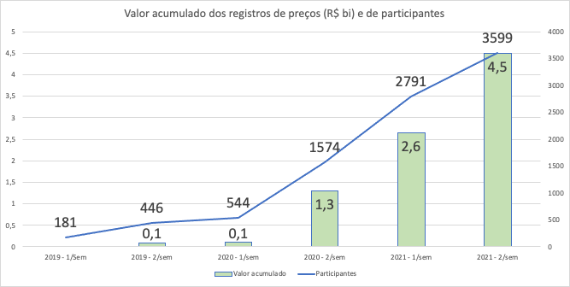
4. Centralização das contratações
R$ 4,49 bi em contratações centralizadas conduzidas pela Seges/ME com
3.599 órgãos participantes
Centrais de compras
Consórcios municipais

Slide 19
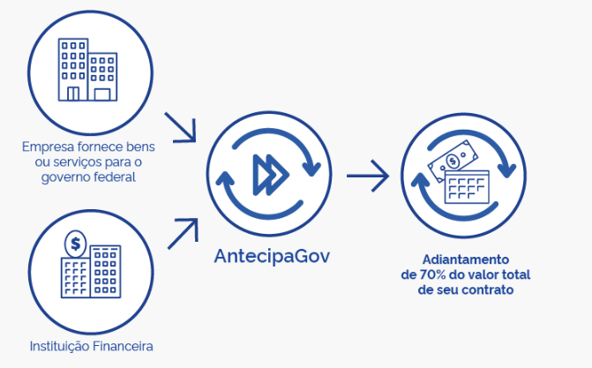
5. Gestão de contratos
Seguro de grandes obras com step-in
Extinção do contrato pela contratada em caso de suspensões que totalizem 90 dias ou atraso superior a 2 meses no pagamento a partir da emissão da nota fiscal

Slide 20
6. Profissionalização dos servidores
Art. 7º Caberá à autoridade máxima... promover gestão por competências e designar agentes públicos para o desempenho das funções essenciais à execução desta Lei que preencham os seguintes requisitos:
I - sejam, preferencialmente, servidor efetivo ou empregado público...;
II - tenham atribuições relacionadas a licitações e contratos ou possuam formação compatível...
Art. 8º A licitação será conduzida por agente de contratação, pessoa designada... para tomar decisões, acompanhar o trâmite da licitação, dar impulso ao procedimento licitatório e executar quaisquer outras atividades necessárias ao bom andamento do certame até a homologação.
§ 1º O agente de contratação será auxiliado por equipe de apoio...
Art. 10. Se as autoridades competentes e os servidores públicos que tiverem participado dos procedimentos relacionados às licitações e aos contratos de que trata esta Lei precisarem defender-se nas esferas administrativa, controladora ou judicial em razão de ato praticado com estrita observância de orientação constante em parecer jurídico elaborado na forma do § 1º do art. 53 desta Lei, a advocacia pública promoverá, a critério do agente público, sua representação judicial ou extrajudicial.

Slide 21
7. Crimes em licitações e contratos administrativos
Penas mais duras
Unificação no Código Penal
Aplicável também às estatais
Meios alternativos de resolução de controvérsias: conciliação, mediação, comitê de resolução de disputas e arbitragem

Slide 22
8. Portal Nacional de Compras Públicas
Art. 174. É criado o Portal Nacional de Contratações Públicas (PNCP), sítio eletrônico oficial
destinado à:
I - divulgação centralizada e obrigatória dos atos exigidos por esta Lei;
II - realização facultativa das contratações pelos órgãos e entidades dos Poderes Executivo,
Legislativo e Judiciário de todos os entes federativos.
§ 1º O PNCP será gerido pelo Comitê Gestor da Rede Nacional de Contratações Públicas...
§ 2º O PNCP conterá, entre outras, as seguintes informações acerca das contratações:
I - planos de contratação anuais;
II - catálogos eletrônicos de padronização;
III - editais de credenciamento e de pré-qualificação, avisos de contratação direta e editais de
licitação e respectivos anexos;
IV - atas de registro de preços;
V - contratos e termos aditivos;
VI - notas fiscais eletrônicas, quando for o caso.
...

Slide 23
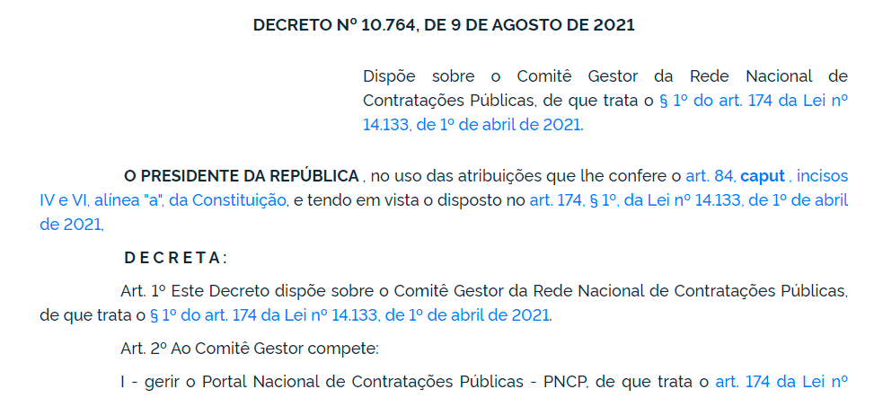
8. Portal Nacional de Compras Públicas

Slide 24
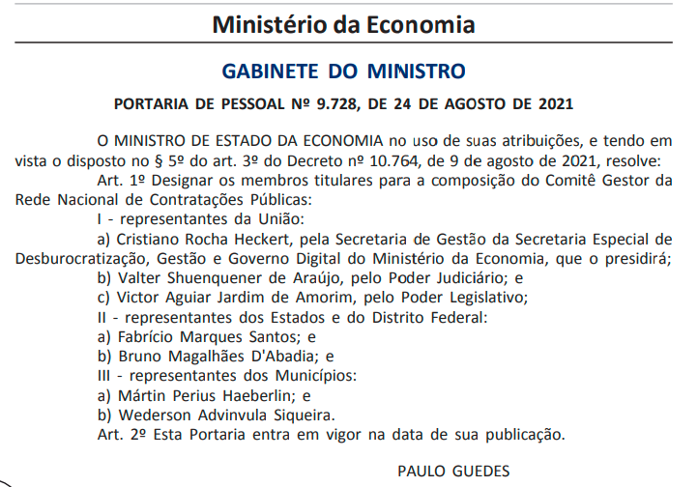
8. Portal Nacional de Compras Públicas

Slide 25
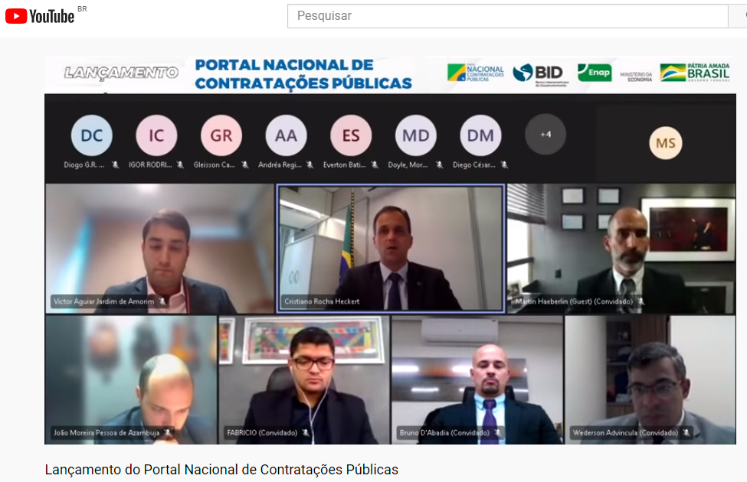
8. Portal Nacional de Compras Públicas
https://www.youtube.com/watch?v=W25KItdhhw8&list=PLhySkMfUNaLZdFv3ferQBSd-5Dqvelucy&index=9&t=2259s

Slide 26
8. Portal Nacional de Compras Públicas
editais de credenciamento e de pré-qualificação, avisos de contratação direta e editais de licitação e respectivos anexos
atas de registro de preços
contratos e termos aditivos
planos de contratação anuais
catálogos eletrônicos de padronização
notas fiscais eletrônicas, quando for o caso
sistema de registro cadastral unificado
painel para consulta de preços, banco de preços em saúde e acesso à base nacional de notas fiscais eletrônicas
sistema de planejamento e gerenciamento de contratações, incluído o cadastro de atesto de cumprimento de obrigações
sistema eletrônico para a realização de sessões públicas
acesso ao Cadastro Nacional de Empresas Inidôneas e Suspensas (Ceis) e ao Cadastro Nacional de Empresas Punidas (Cnep)
sistema de gestão compartilhada com a sociedade de informações referentes à execução do contrato

Slide 27
Mensagem final
“Uma demanda só surge quando o tratamento do problema (necessidade) passa pela contratação de um fornecedor privado que será responsável por sua entrega. Para contratar, é preciso traduzir a necessidade em requisitos para os quais se possa buscar no mercado produtos e serviços capazes de atende-los.
...
A escolha da solução deve necessariamente atender à necessidade e sempre que possível maximizar o número de concorrentes.”
Fonte: HECKERT, Cristiano Rocha; NETTO, Antonio Fernando Soares. Contratações de TI: o Jogo. Curitiba: Editora Negócios Públicos do Brasil, 2017

